Slide 1
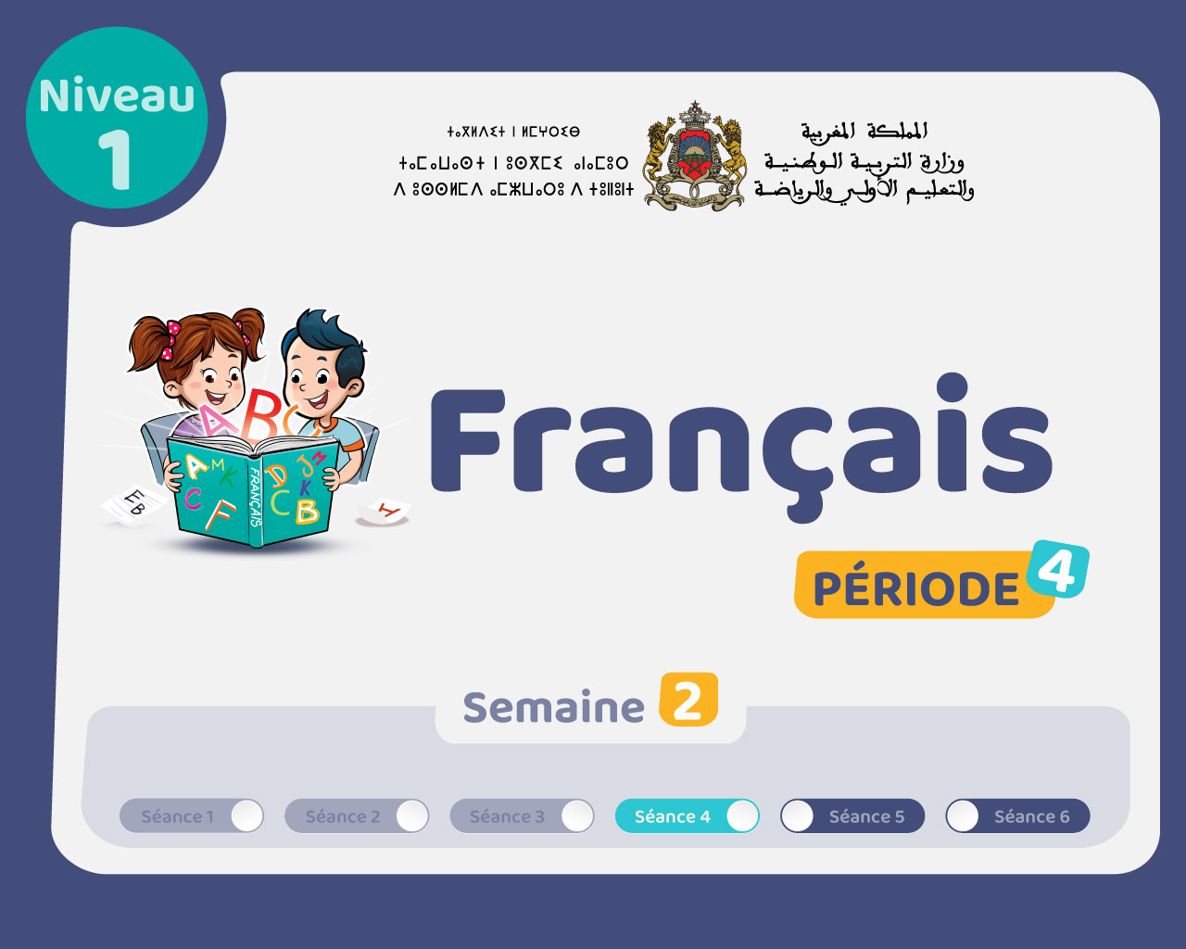

Slide 2

Il convient de lancer le mode diaporama pour la diffusion de la leçon en classe
Réservé à l’enseignant (e)

Slide 3

Pictogrammes
Réservé à l’enseignant (e)

Slide 4
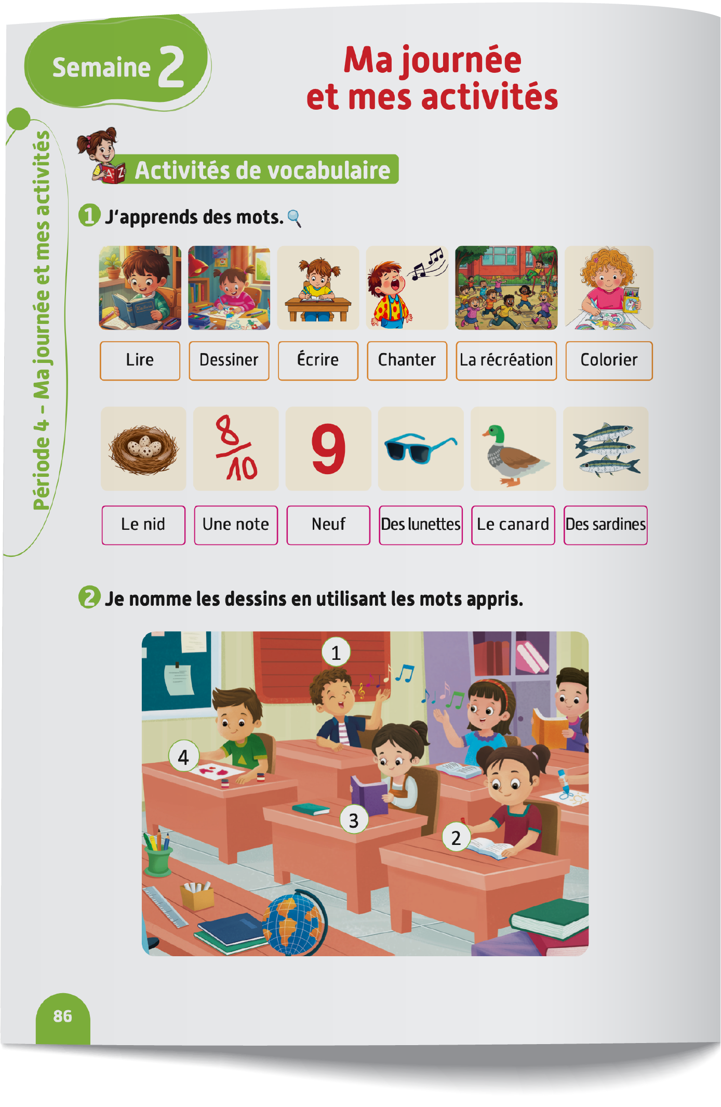
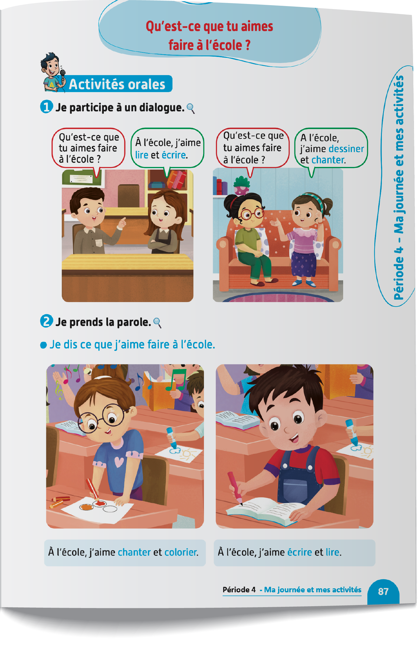
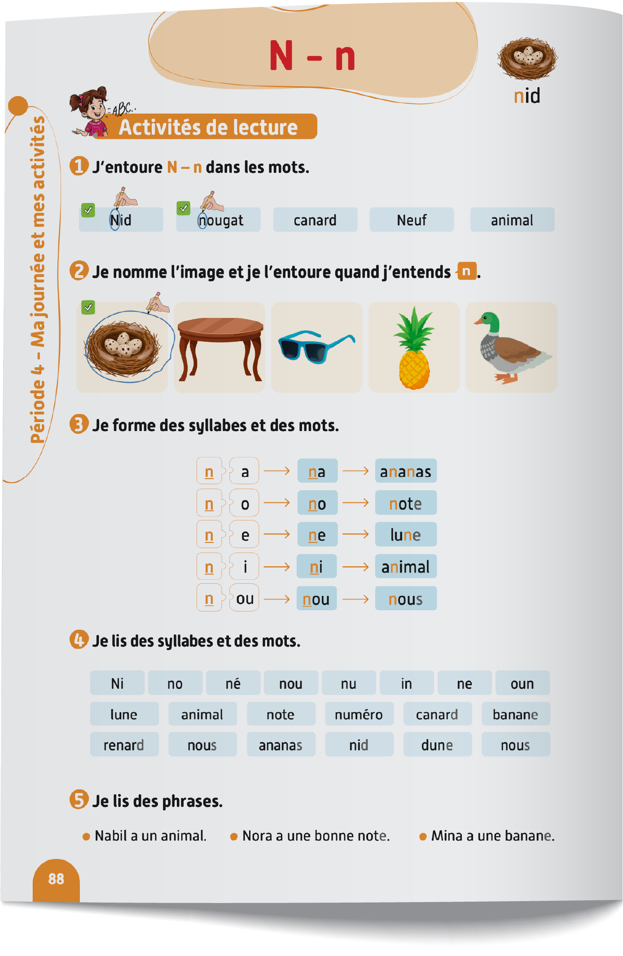
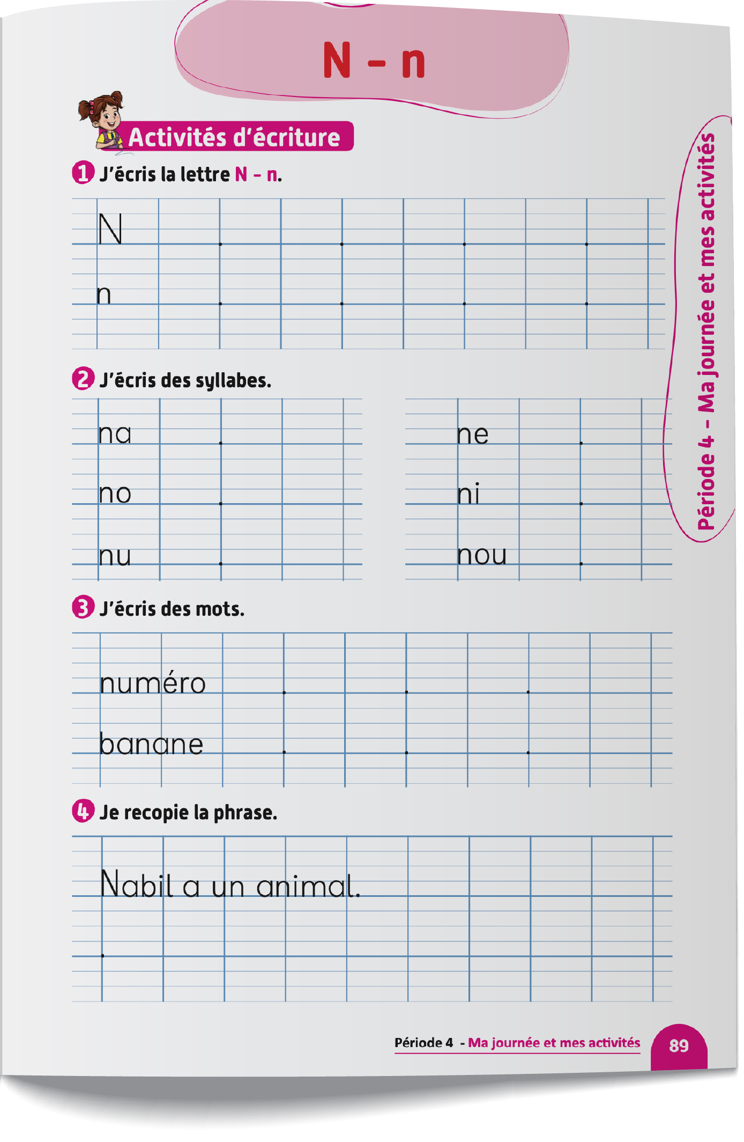
Contenu de la semaine
Réservé à l’enseignant (e)

Slide 5
Organisation de la semaine
Réservé à l’enseignant (e)
Séance 4
Présentation du vocabulaire
Exploitation du vocabulaire
Activités de vocabulaire sur livret
Oral – Dialogue
Lecture - Lettre n - N
Écriture - Lettre n - N
Séance 5
Oral – Acte de parole
Lecture – Lettre n - N
Écriture - Lettre n - N
Oral – Dialogue
Lecture - Lettre n - N
Écriture - Lettre n - N
Séance 3
Oral - Acte de parole
Lecture -Lettre n - N
Écriture - Lettre n - N
Révision
Lecture offerte

Slide 6



Plan de la séance 4
Réservé à l’enseignant (e)
1. Dialogue
Dialogue reprenant les actes de parole enseignés.
Lecture de mots avec la lettre n.
Écriture de mots avec la lettre n.

Slide 7




Bonjour les enfants ! La leçon de français commence maintenant.

Slide 8

Aujourd’hui, nous allons apprendre un dialogue en français. Majd et Nada vont nous aider. Soyez attentifs.

Slide 9



Lecture de la vidéo.

Slide 10

On va écouter le dialogue une deuxième fois. Écoutez bien.

Slide 11
Lecture de la vidéo.

Slide 12
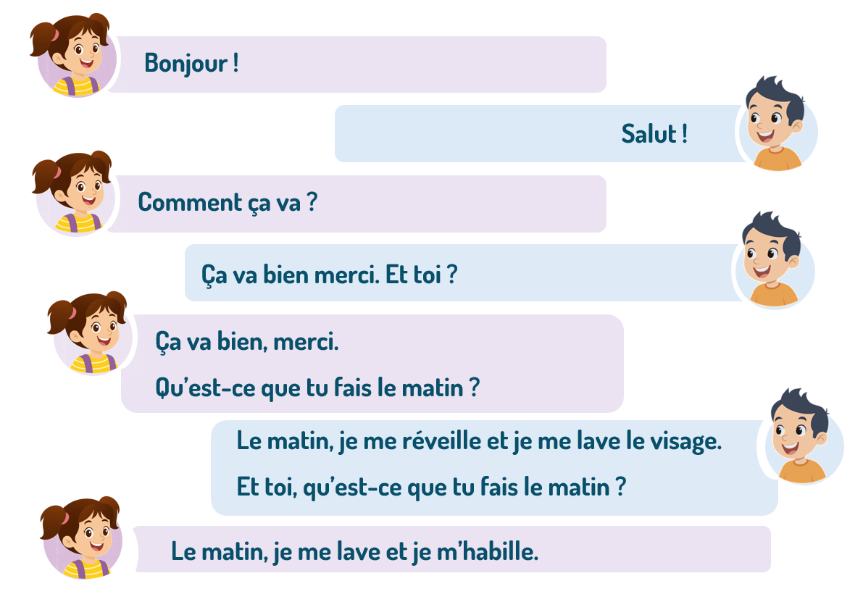
Maintenant, on va répéter le dialogue ensemble. Je vais lire chaque réplique et vous allez répéter après moi.

Slide 13
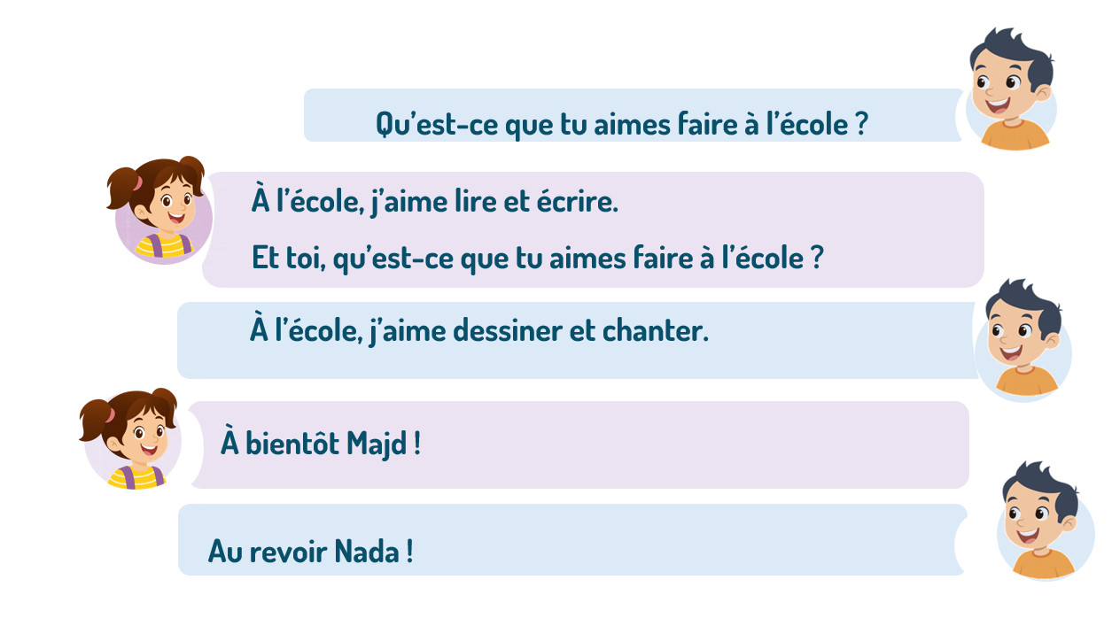
On continue à répéter ensemble le dialogue.
!
!

Slide 14

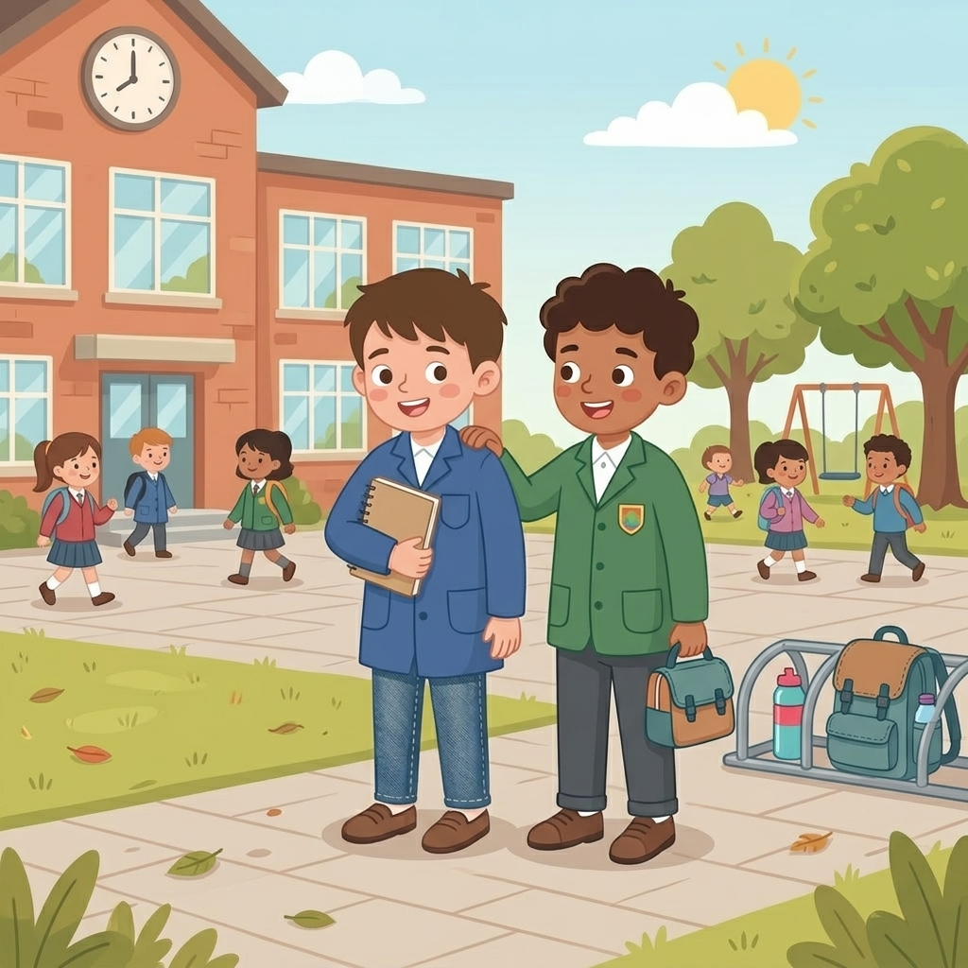
Maintenant, on va jouer ce dialogue. On va le faire en 3 étapes. Soyez attentifs.
Étape 1
Étape 2
Étape 3

Slide 15
Étape 1. Je vais vous expliquer la situation.
Étape 1
Étape 2
Étape 3
Situation : Les deux amis sont dans la cour de récréation. Chacun pose à l’autre les questions suivantes :
Comment ça va ?
Qu’est-ce que tu fais le matin ?
Qu’est-ce que tu aimes faire à l’école?

Slide 16
Étape 2. Chacun réfléchit silencieusement à ce qu’il va dire dans le dialogue.
Étape 1
Étape 2
Étape 3
Situation : Les deux amis sont dans la cour de récréation. Chacun pose à l’autre les questions suivantes :
Comment ça va ?
Qu’est-ce que tu fais le matin ?
Qu’est-ce que tu aimes faire à l’école?

Slide 17

Étape 3. Maintenant, vous allez jouer le dialogue. Qui veut passer au tableau ?
Étape 1
Étape 2
Étape 3
Situation : Les deux amis sont dans la cour de récréation. Chacun pose à l’autre les questions suivantes :
Comment ça va ?
Qu’est-ce que tu fais le matin ?
Qu’est-ce que tu aimes faire à l’école?

Slide 18

Maintenant, tout le monde participe. Jouez le dialogue avec votre voisin.
Comment ça va ?
Qu’est-ce que tu fais le matin ?
Qu’est-ce que tu aimes faire à l’école?

Slide 19

Plan de la séance 4
Réservé à l’enseignant (e)
Dialogue reprenant les actes de parole enseignés.
2. Lecture
Lecture de mots avec la lettre n.
Écriture de mots avec la lettre n.

Slide 20

Maintenant, on va faire de la lecture.

Slide 21
Répétons ensemble.
n N

Slide 22
Qui veut passer au tableau pour lire les syllabes ?
na
no
nu
ni
ne
né

Slide 23
Répétons ensemble.
na
no
nu
ni
ne
né

Slide 24
Maintenant, on va apprendre à lire des mots contenant la lettre n.
Soyez attentifs.
banane note animale
lune nous numéro

Slide 25

Lecture de la vidéo.

Slide 26
Relisons ensemble.
banane note animal
lune nous numéro

Slide 27
Qui veut lire ?
banane

Slide 28
Qui veut lire ?
note

Slide 29
Qui veut lire ?
animal

Slide 30
Qui veut lire ?
lune

Slide 31
Qui veut lire ?
nous

Slide 32
Qui veut lire ?
numéro

Slide 33
Qui veut lire ?
Mina

Slide 34
Prenez le livret à la page 88.

Slide 35
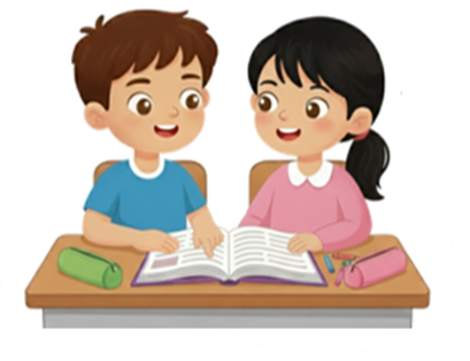
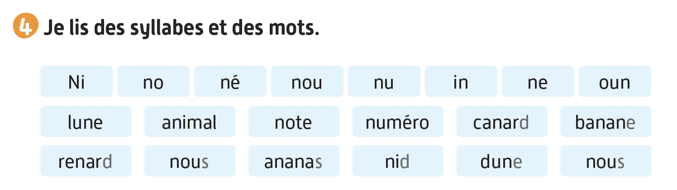
Lisez les syllabes et les mots à votre voisin. Chacun son tour. Je vais circuler entre les rangs pour vous aider.

Slide 36
Plan de la séance 4
Dialogue reprenant les actes de parole enseignés.
Lecture de mots contenant la lettre n.
3. Écriture
Écriture de mots contenant la lettre n.

Slide 37

Maintenant, nous allons apprendre à écrire des mots contenant la lettre n.
Soyez attentifs.

Slide 38

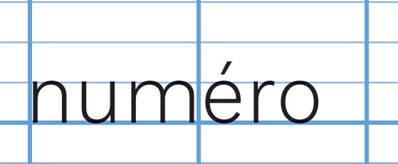
Maintenant, je vais écrire le mot « numéro » sur le tableau. Regardez comment je fais.

Slide 39

Prenez vos ardoises.

Slide 40

Écrivez numéro.
numéro

Slide 41
Levez les ardoises. Je vais vérifier votre écriture.
numéro

Slide 42
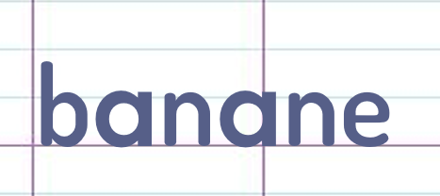
Maintenant, je vais écrire le mot « banane » sur le tableau. Regardez comment je fais.

Slide 43
Écrivez banane.
banane

Slide 44
Levez les ardoises. Je vais vérifier votre écriture.
banane

Slide 45
Prenez vos livrets à la page 89. On va faire l’activité 3.

Slide 46

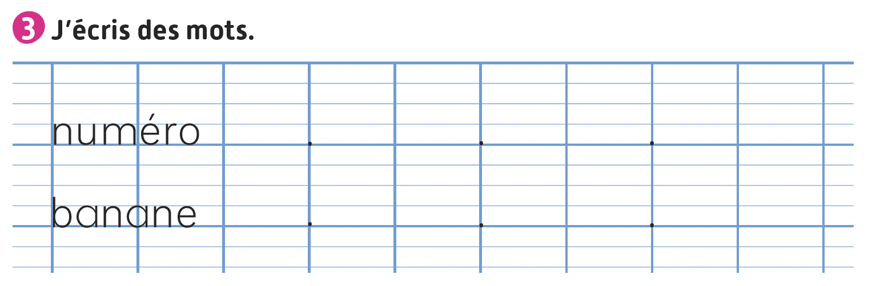
Écrivez les mots comme dans l’exemple. Je vais circuler entre les rangs pour vous aider.

Slide 47
À la maison, recopiez les mots de l’activité 3, page 89, sur votre cahier. Lisez les mots de l’activité 4, page 88.

Slide 48
La séance d’aujourd’hui est terminée. À bientôt.

